Slide 1
BRAVE NEW DIGITAL WORLD
10. BUDOUCNOST ZEMĚ

Slide 2
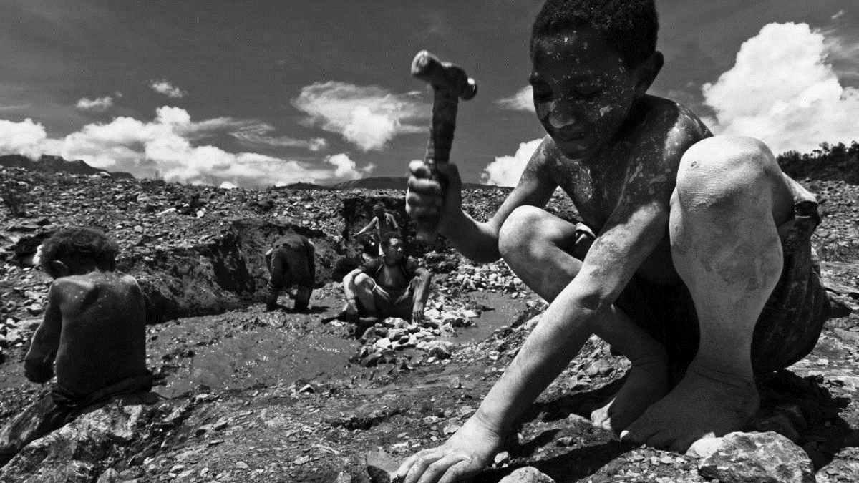
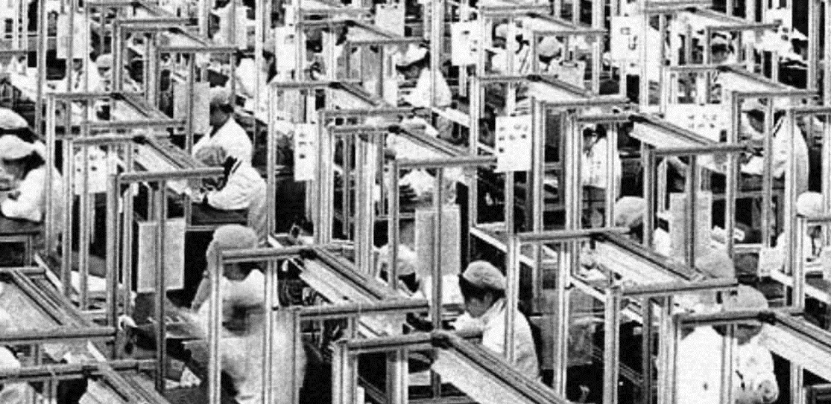
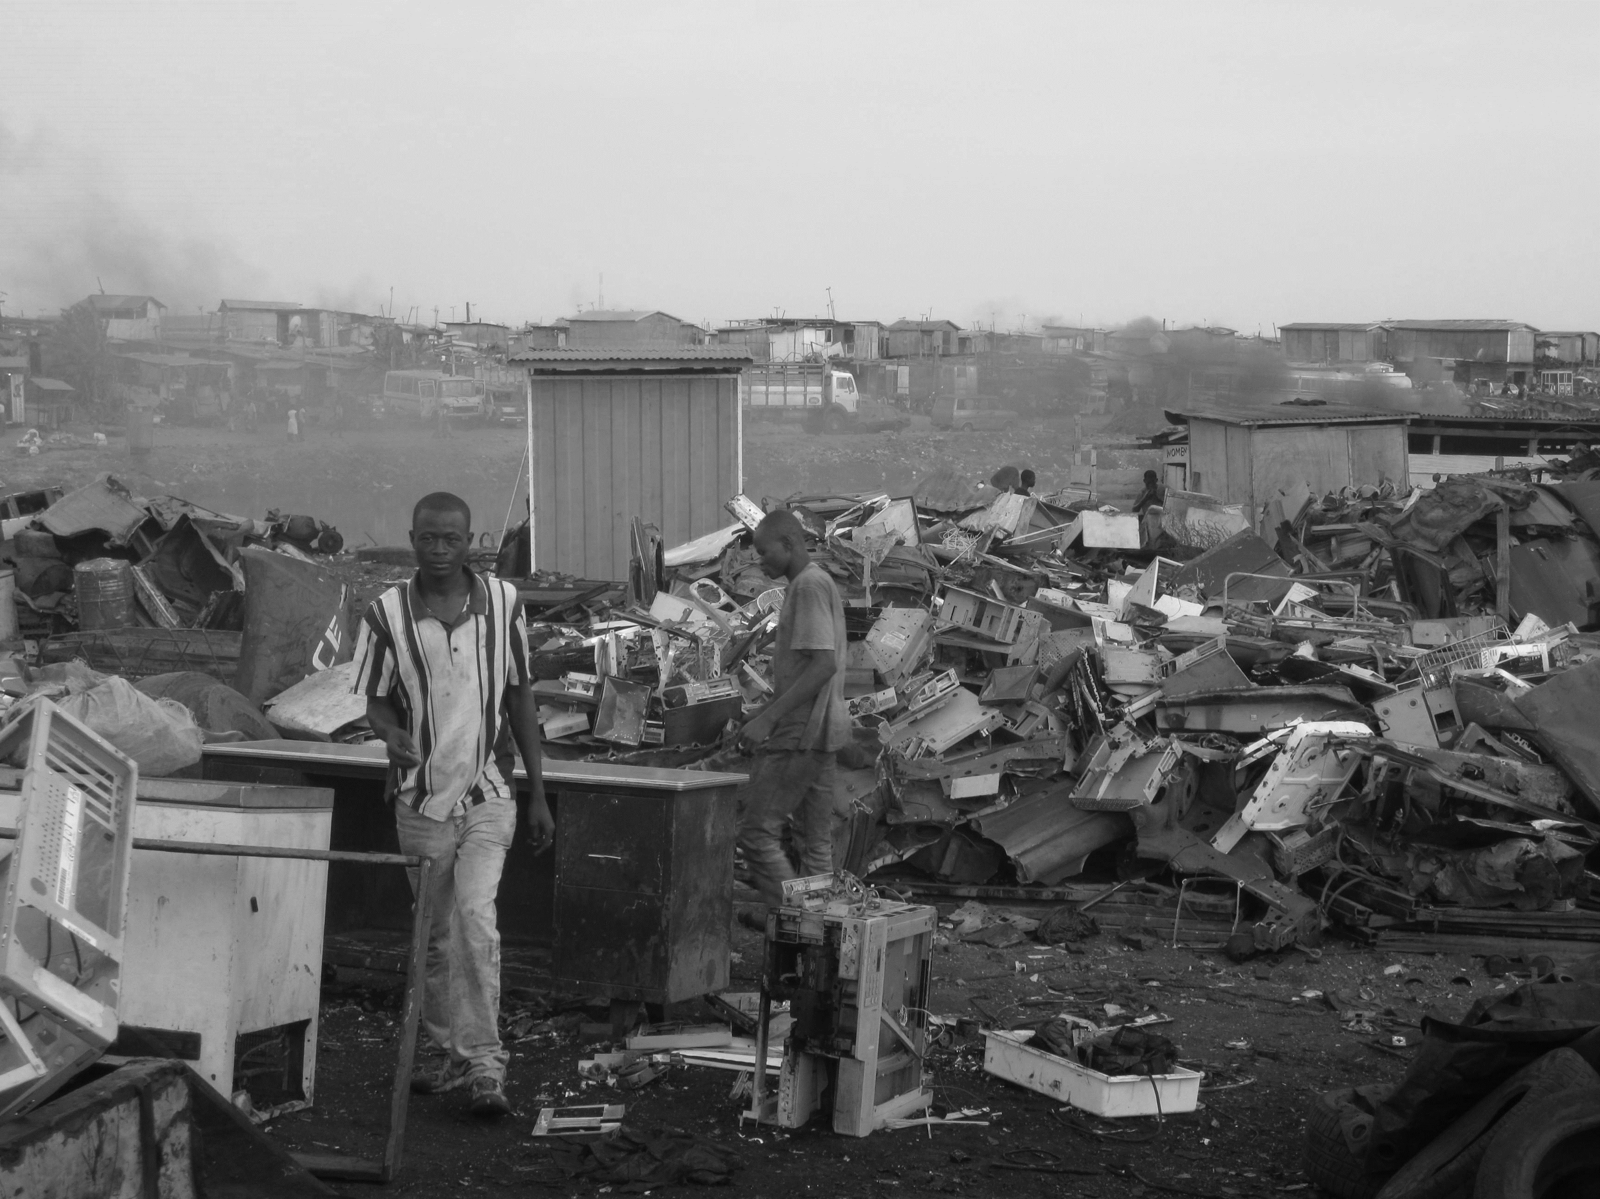
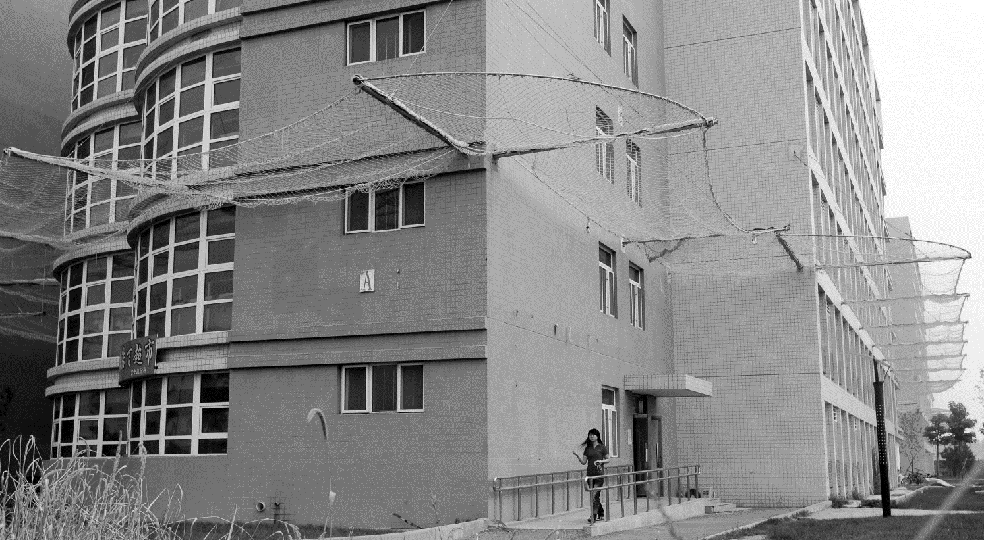
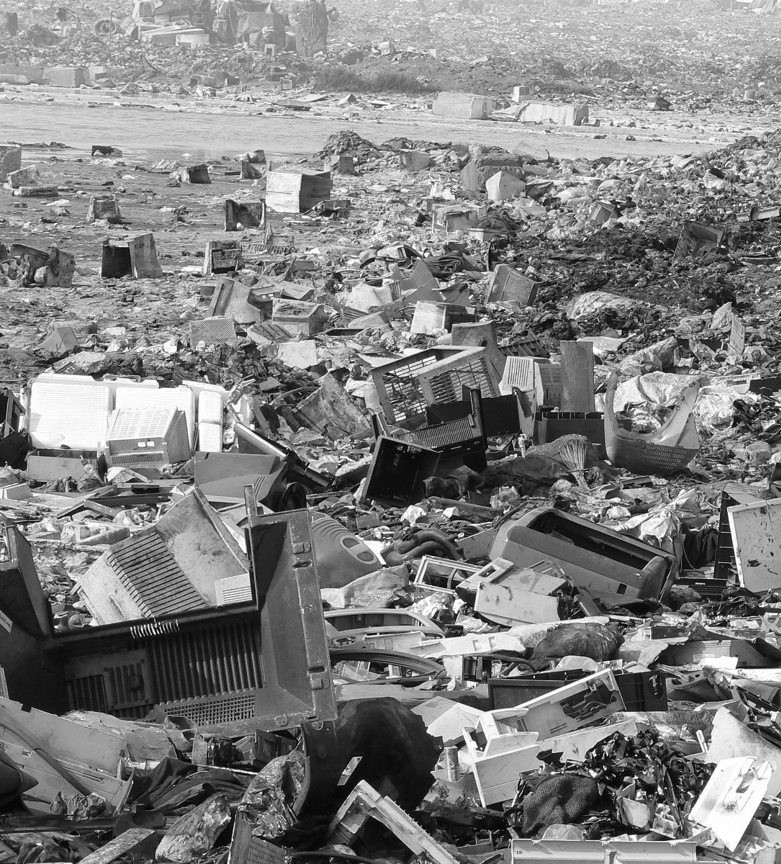
… A DALŠÍ ETICKÉ ASPEKTY IT

Slide 3
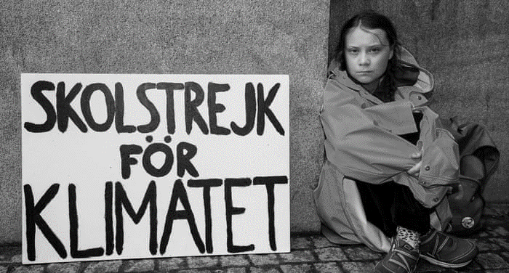
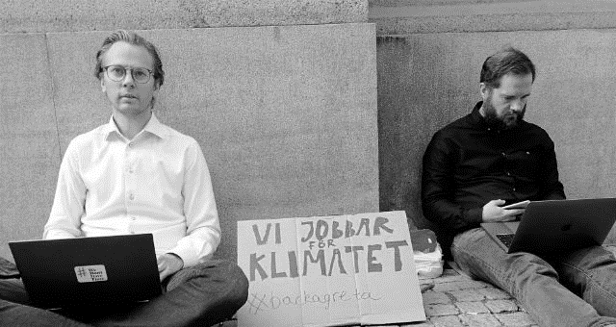
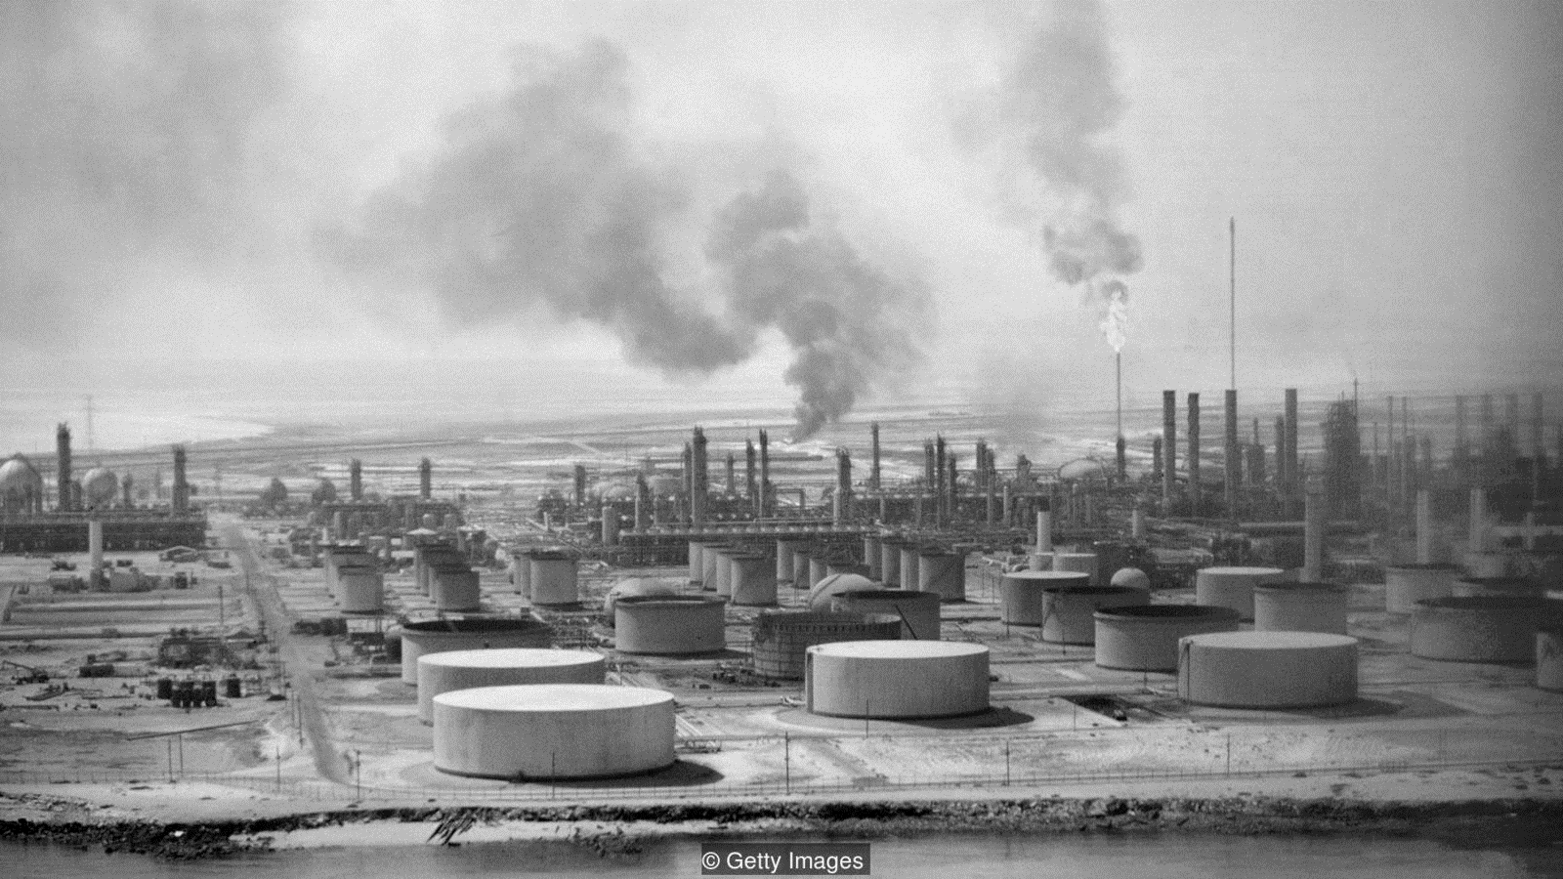
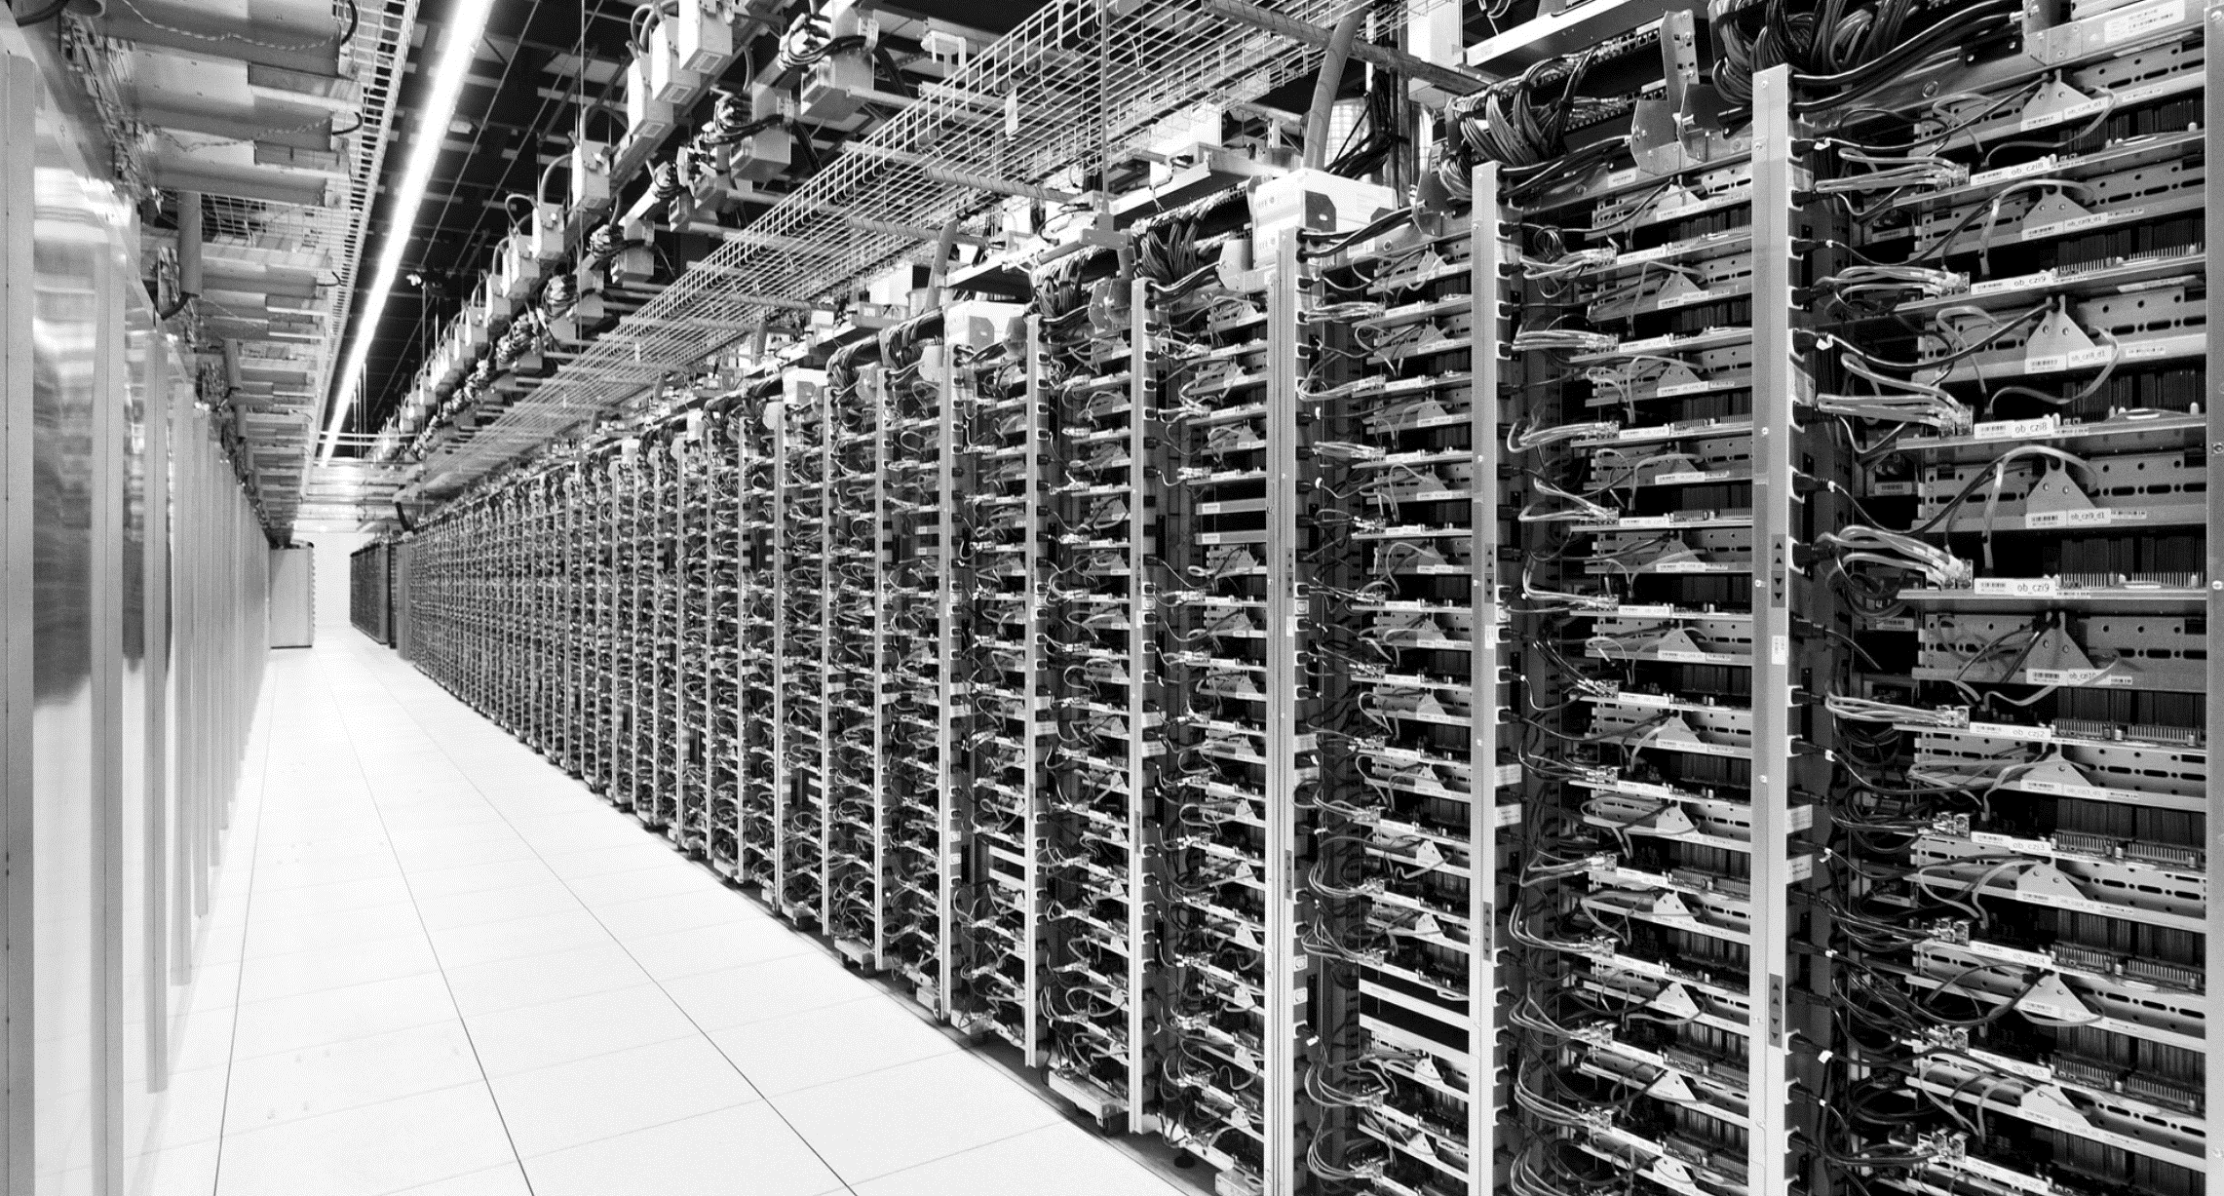

Slide 5
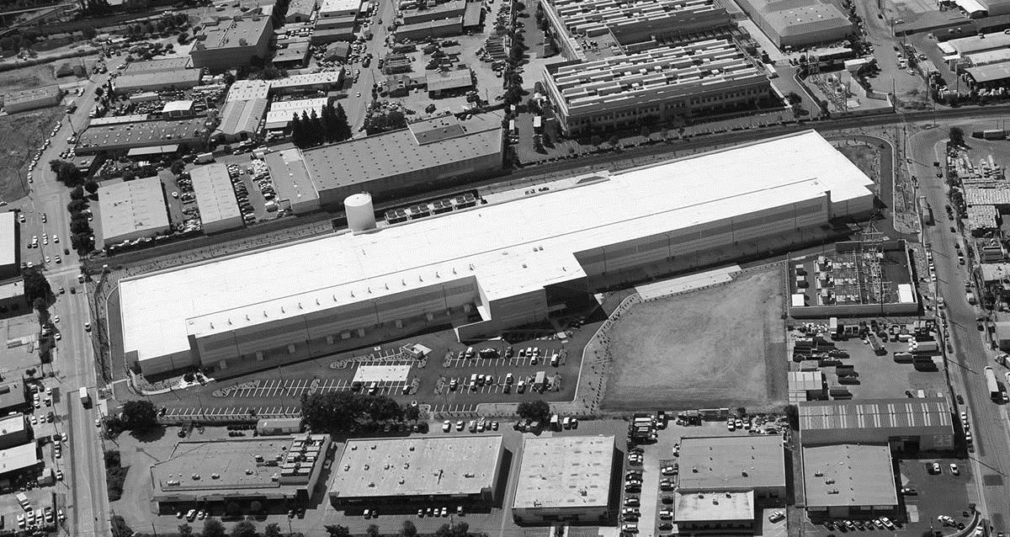
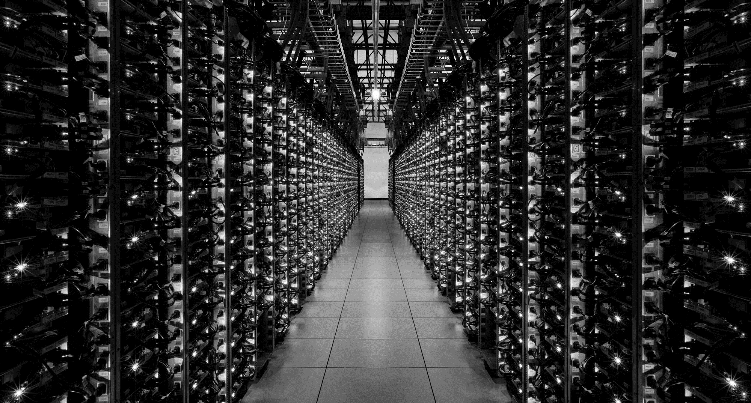
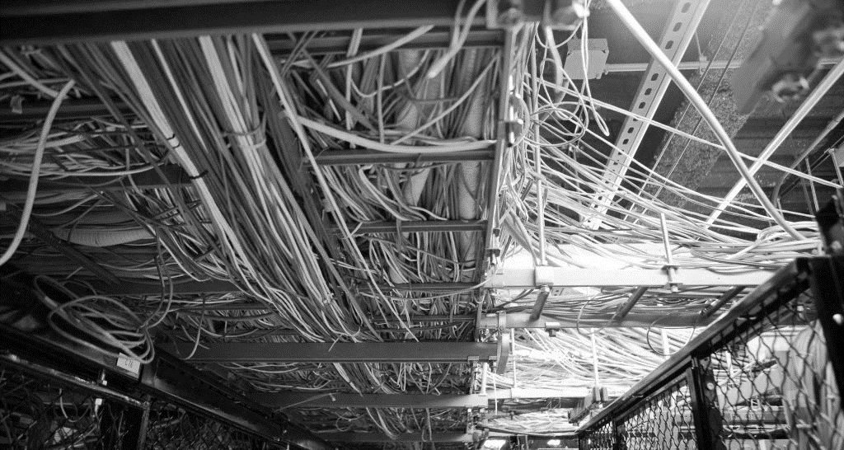
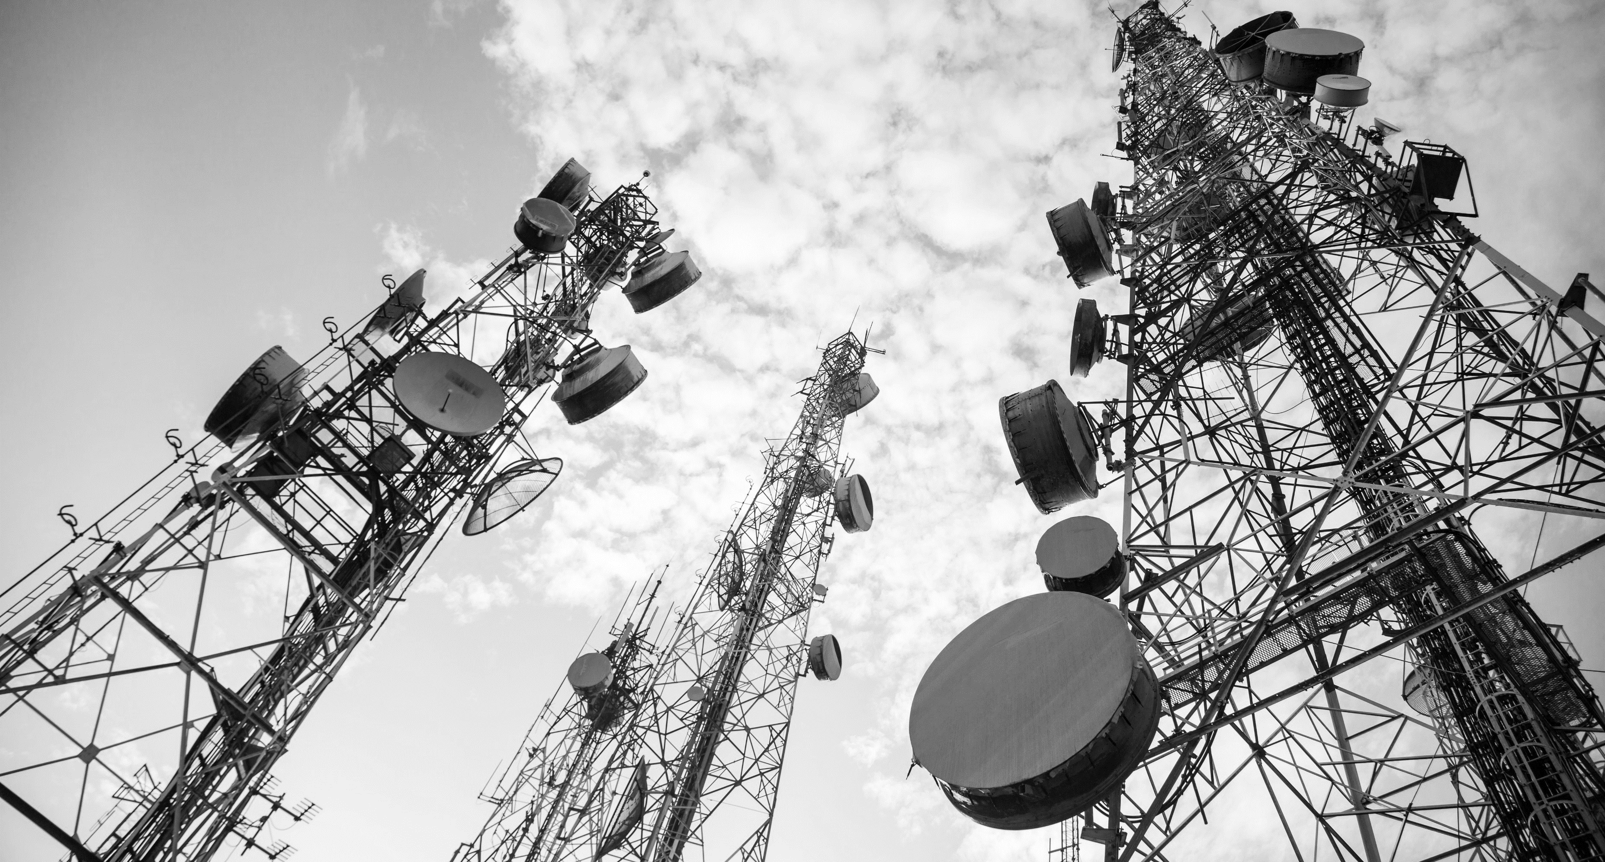
odhadované náklady na chod ITs se pohybují okolo 10 % veškeré elektrické energie

Slide 6
ENERGETICKÉ NÁKLADY IT
kvalitativní vs. kvantitativní dynamika – Koomeyho zákon (2X comp/J za 1,5let), centralizace správy dat, efektivnější datová komprese vs. růst počtu zařízení
problém určení hranic systému (digitální TV, emergie …)
predikce se na dalším růstu shodují; Andraeho modely spotřeby k r. 2030 – 8, 21 a 51 % veškeré elektřiny, i 8% podíl zde znamená zdvojnásobení během 15 let …

Slide 7
ENERGETICKÉ NÁKLADY IT
komputace dokáže iniciovat i úspory – dilema obchodního cestujícího (UPC, Uber), centralizace v obec. smyslu
Jevonsův paradox: „/…/ zvyšování účinnosti ve využívání zdroje může vést i ke zvyšování objemu jeho spotřeby“ (př.: spalování uhlí, svícení, letectví)
uroborův paradox: více komputace vyžaduje více energie, poptávka po energii akceleruje klimatickou změnu, klimatická změna vyžaduje více energie na komputaci (chlazení) – tzv. pozitivní zpětná vazba

Slide 8
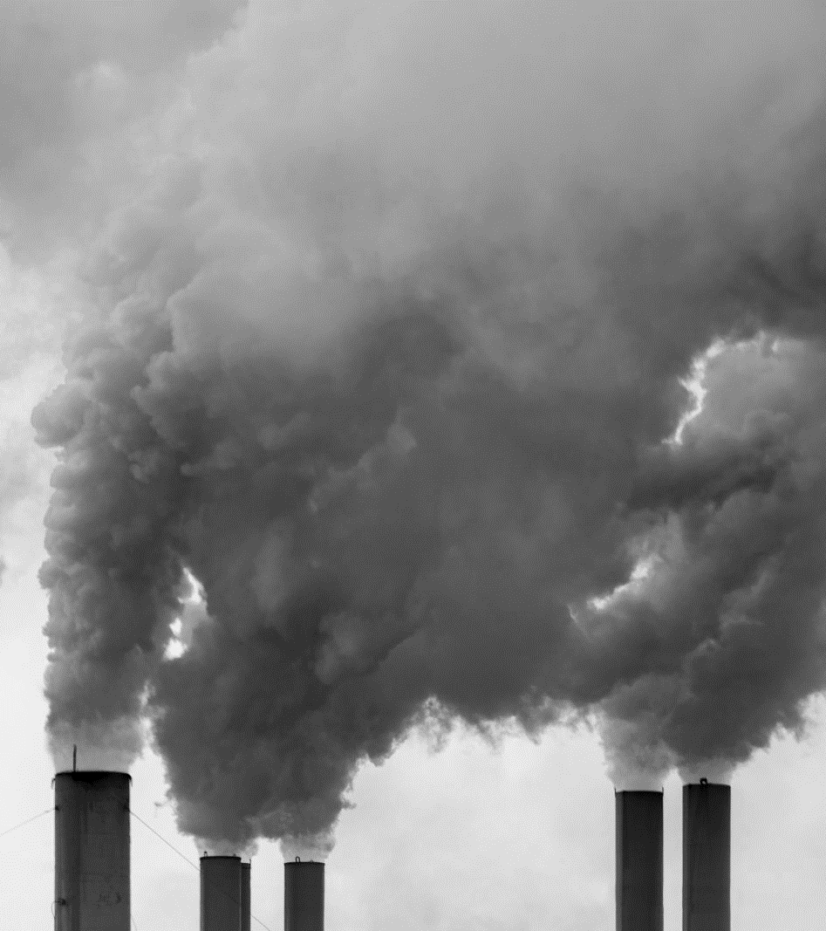

Slide 9
JAK VYPADÁ INTERNET (CISCO_2017)
servery + transportní infrastruktury + koncová zařízení
73 % přenášených dat (70EB/měsíc) jsou pohyblivé obrazy
93 % dat je přenášeno v rámci připojení fixního, 7 % v rámci připojení mobilního
v Severní Americe služby YouTube a Netflix tvoří 52 % objemu dat na downstreamu v rámci připojení fixního a 25 % v rámci připojení mobilního <Sandvine>

Slide 10
JAK INTERNET VYPADAT BUDE (CISCO_2017)
82 % přenášených dat (228EB/měsíc) tvoří video
83 % dat přenášeno v rámci připojení fixního, 17 % v rámci připojení mobilního
13 % dat videa je live stream, 30 % náleží do kategorie 4K, dvacetkrát více dat v rámci kategorie VR
průměrné náklady přenosu v rámci fixního připojení jsou 0,3 kWh/GB, v rámci 5G mobilního připojení 2 kWh/GB
<Desjardin>

Slide 12
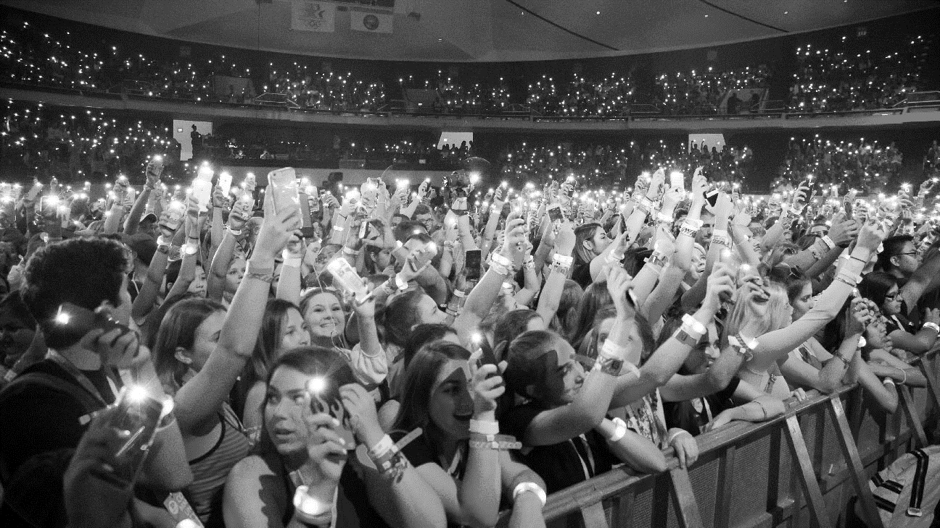

Slide 13
DĚJINY TECHNICKÉHO OBRAZU
reprodukovatelné obrazy nemusí být připoutány k času, místu ani médiu
trend deprofesionalizace v rámci produkce
technický obraz je pointilistický (zrno, pixel), tato jeho podstata má být nicméně zakryta
sycení obrazů bodovými prvky je zvětšuje

Slide 14
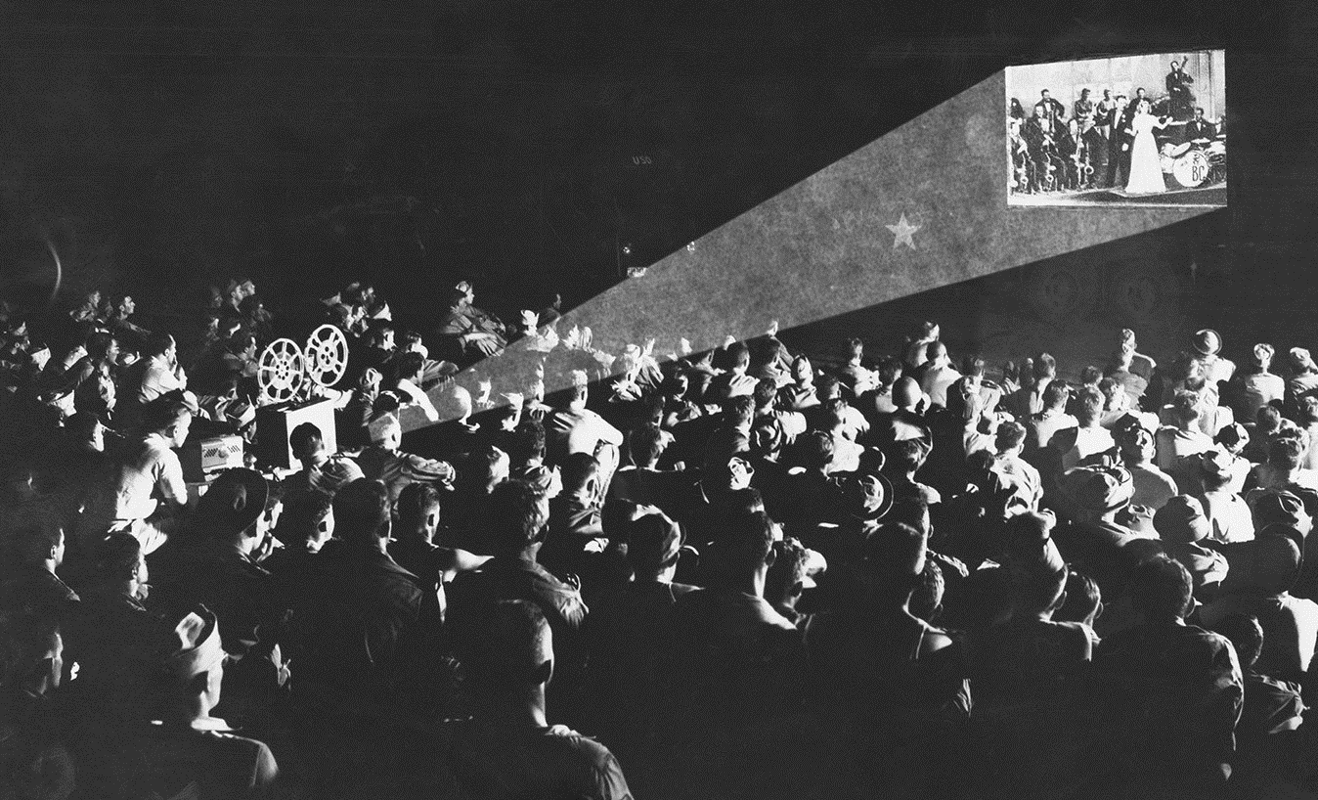
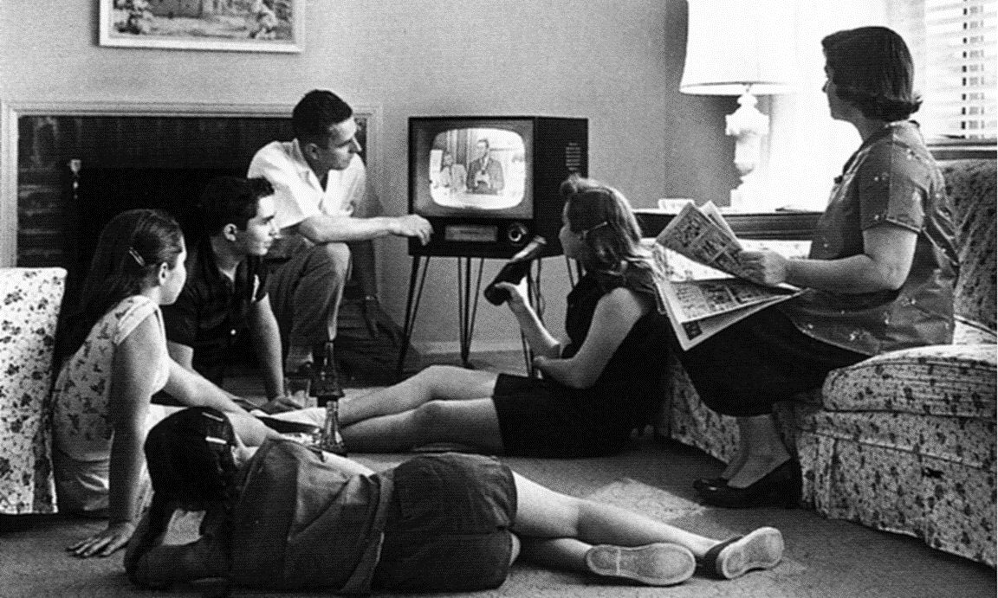
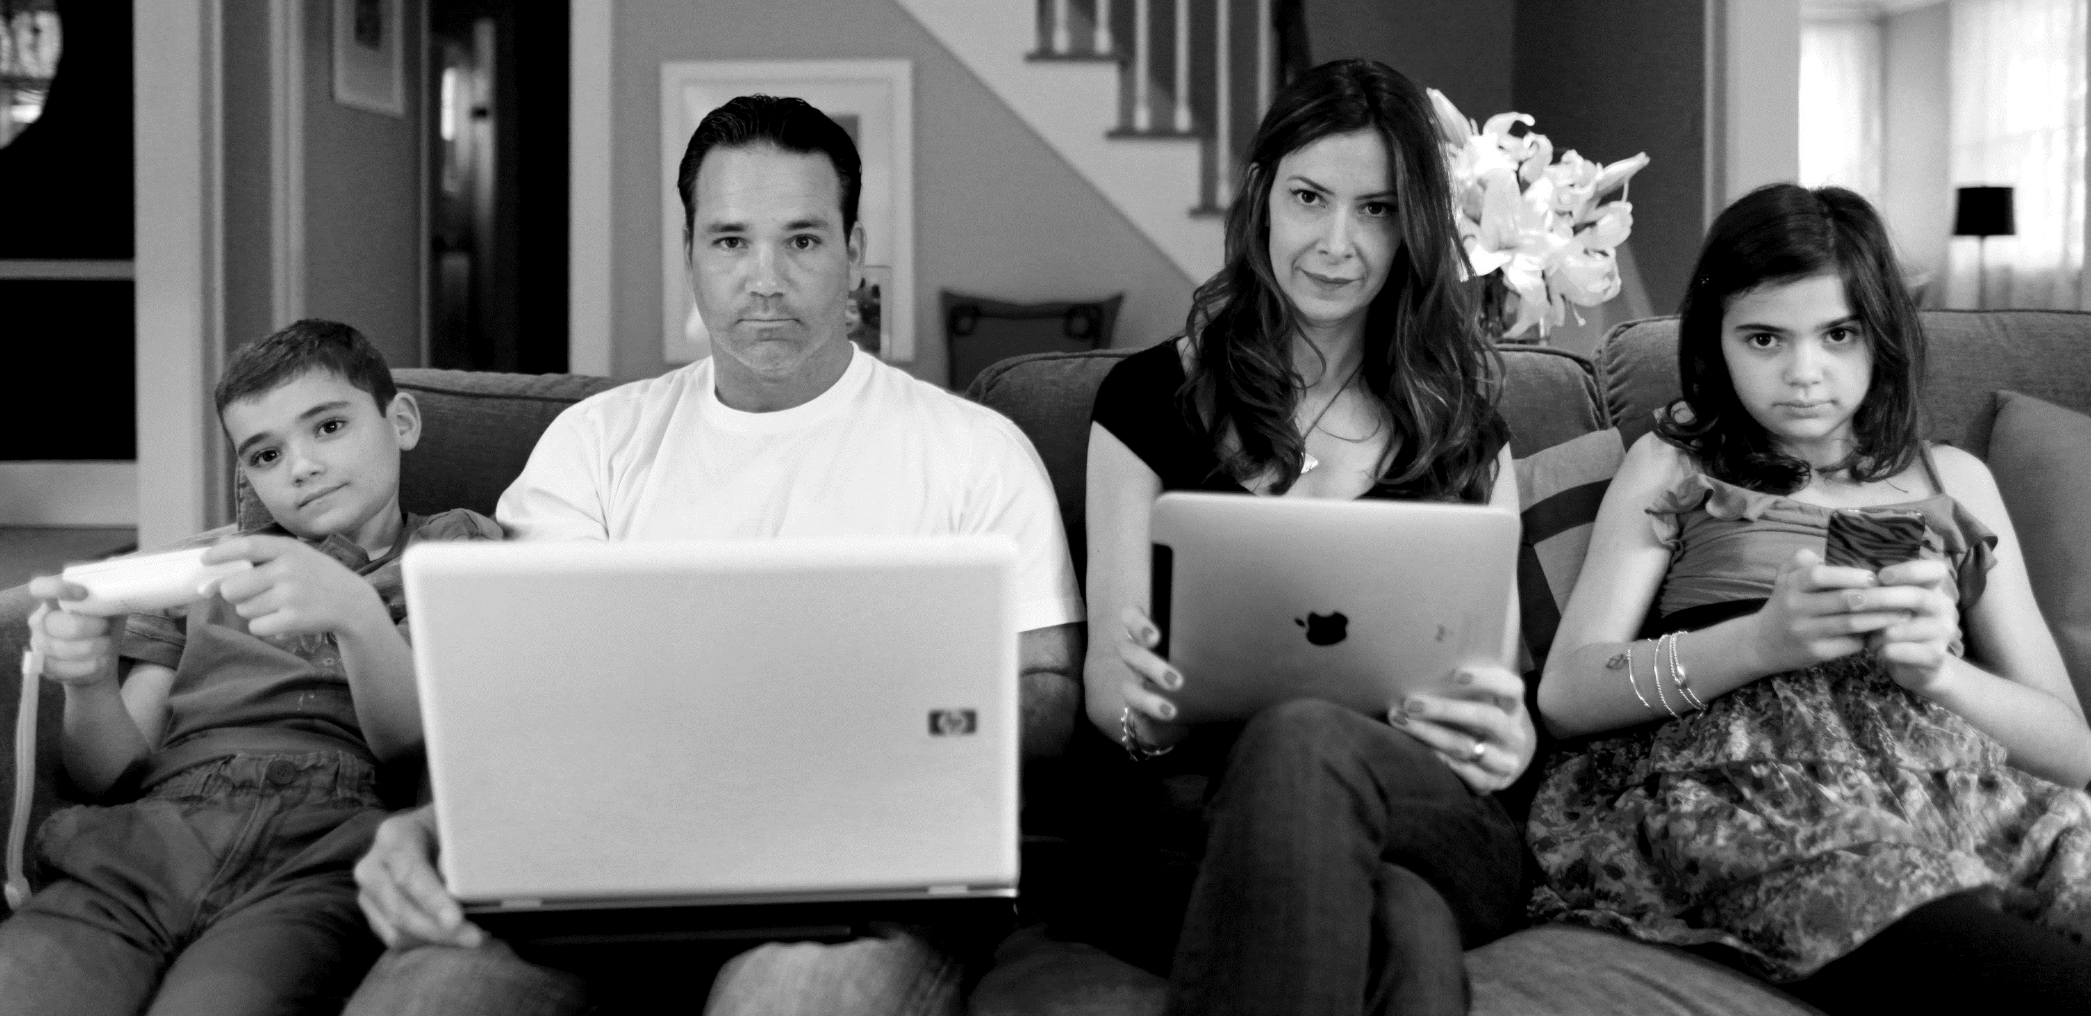
ODPOUTÁNÍ

Slide 15
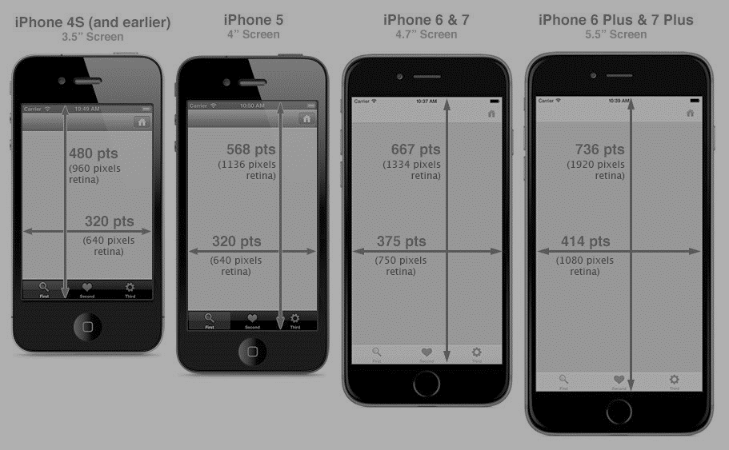
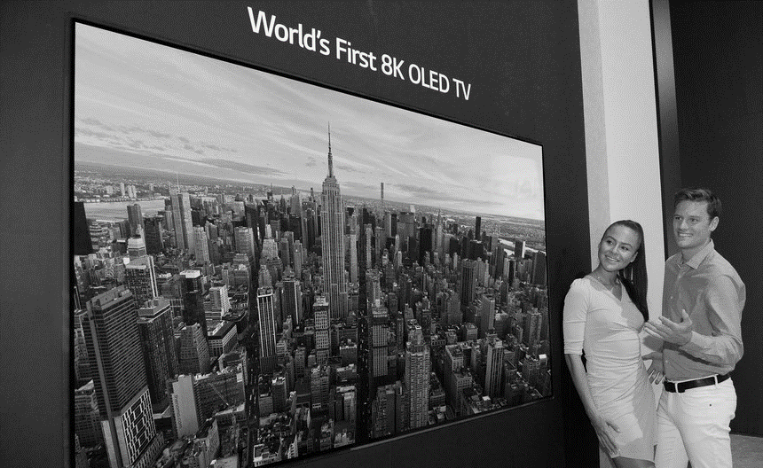
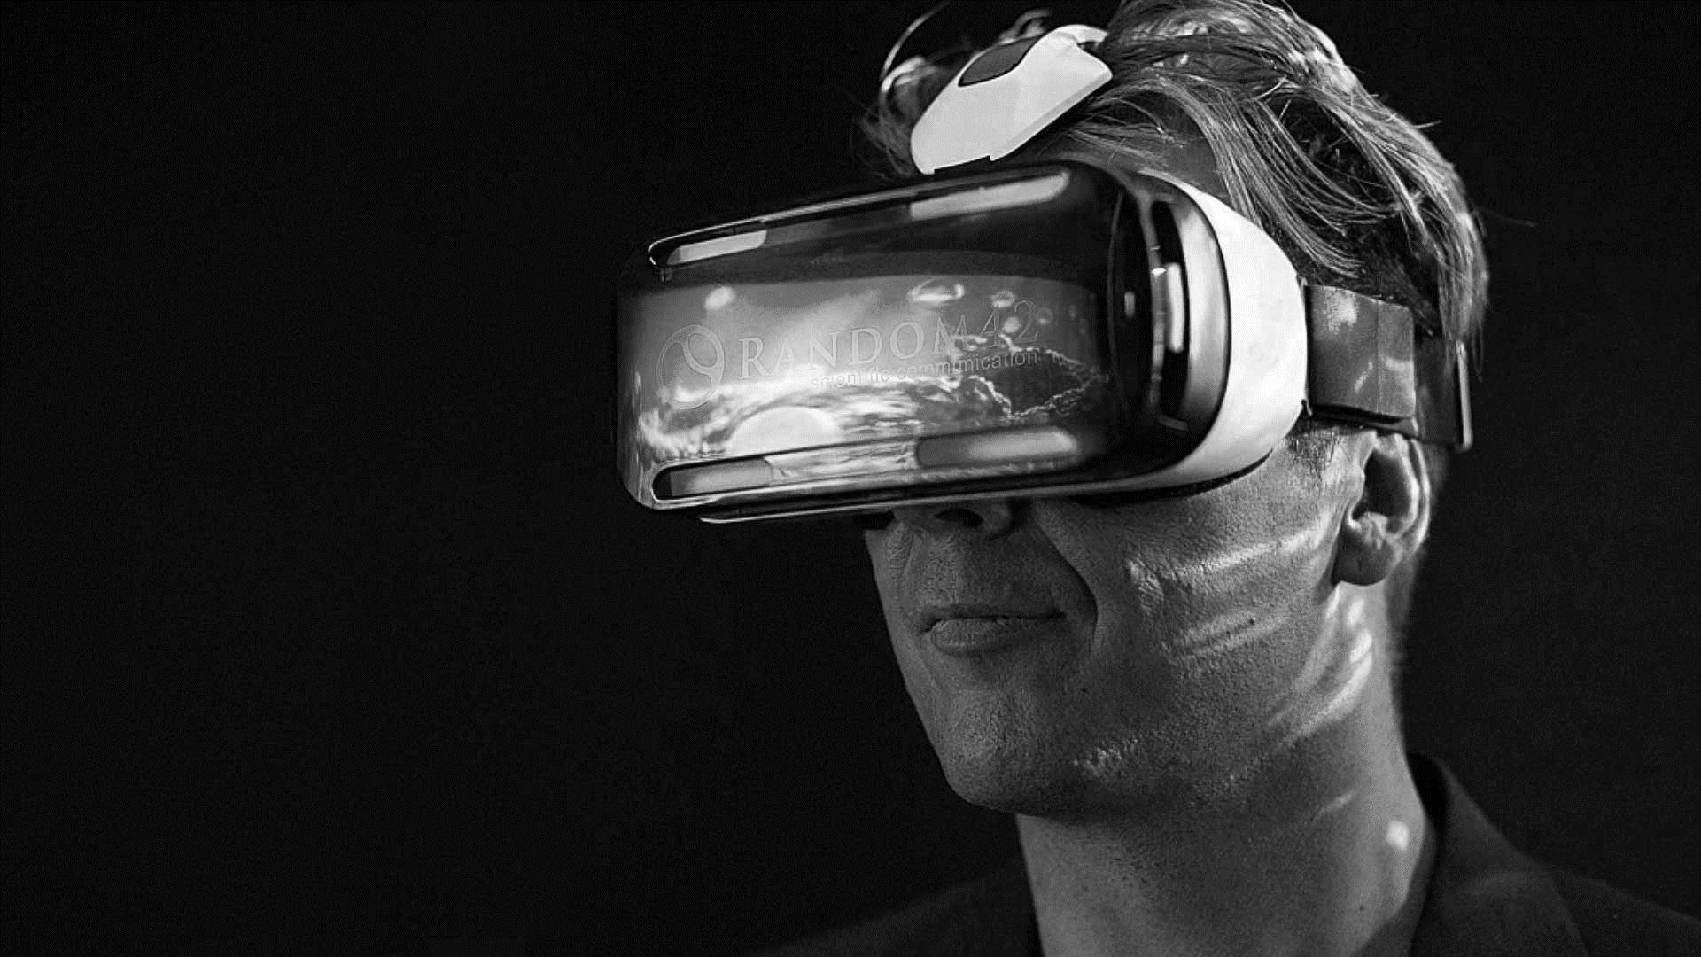
PERFEKCIONISMUS

Slide 16
KYBERKULTURNÍ NARACE
„move from atoms to bits“
„escape physical limitation“
„consensual illusion“
„information and materiality conceptually distinct“
„cyberspace immune to physical space“
„annihilating space and time“
„pure information objects unfettered by matter“

Slide 17
KYBERKULTURNÍ NARACE
kyberkulturní narace 90. let jsou hrubě zavádějící, digitální obsah není imateriální
atomy a bity jsou neoddělitelně spjaty, nová digitální média jsou stejně materiální jako jakákoliv starší
koncepce imateiriality efektivně maskuje problematiku environmentální zátěže
spolu s estetickými preferencemi a našim dispozitivem vzniká toxická směs…

Slide 18
STRATEGIE ZVLÁDÁNÍ
zprůhlednění technologického klastru
estetika (rozlišení, frame rate…)
obrazoborectví (pornografie?)
zastropování přenosové rychlosti

